Slide 1

Достижения сборной России по рафтингу
Медальный зачет с 2025 года

Slide 2
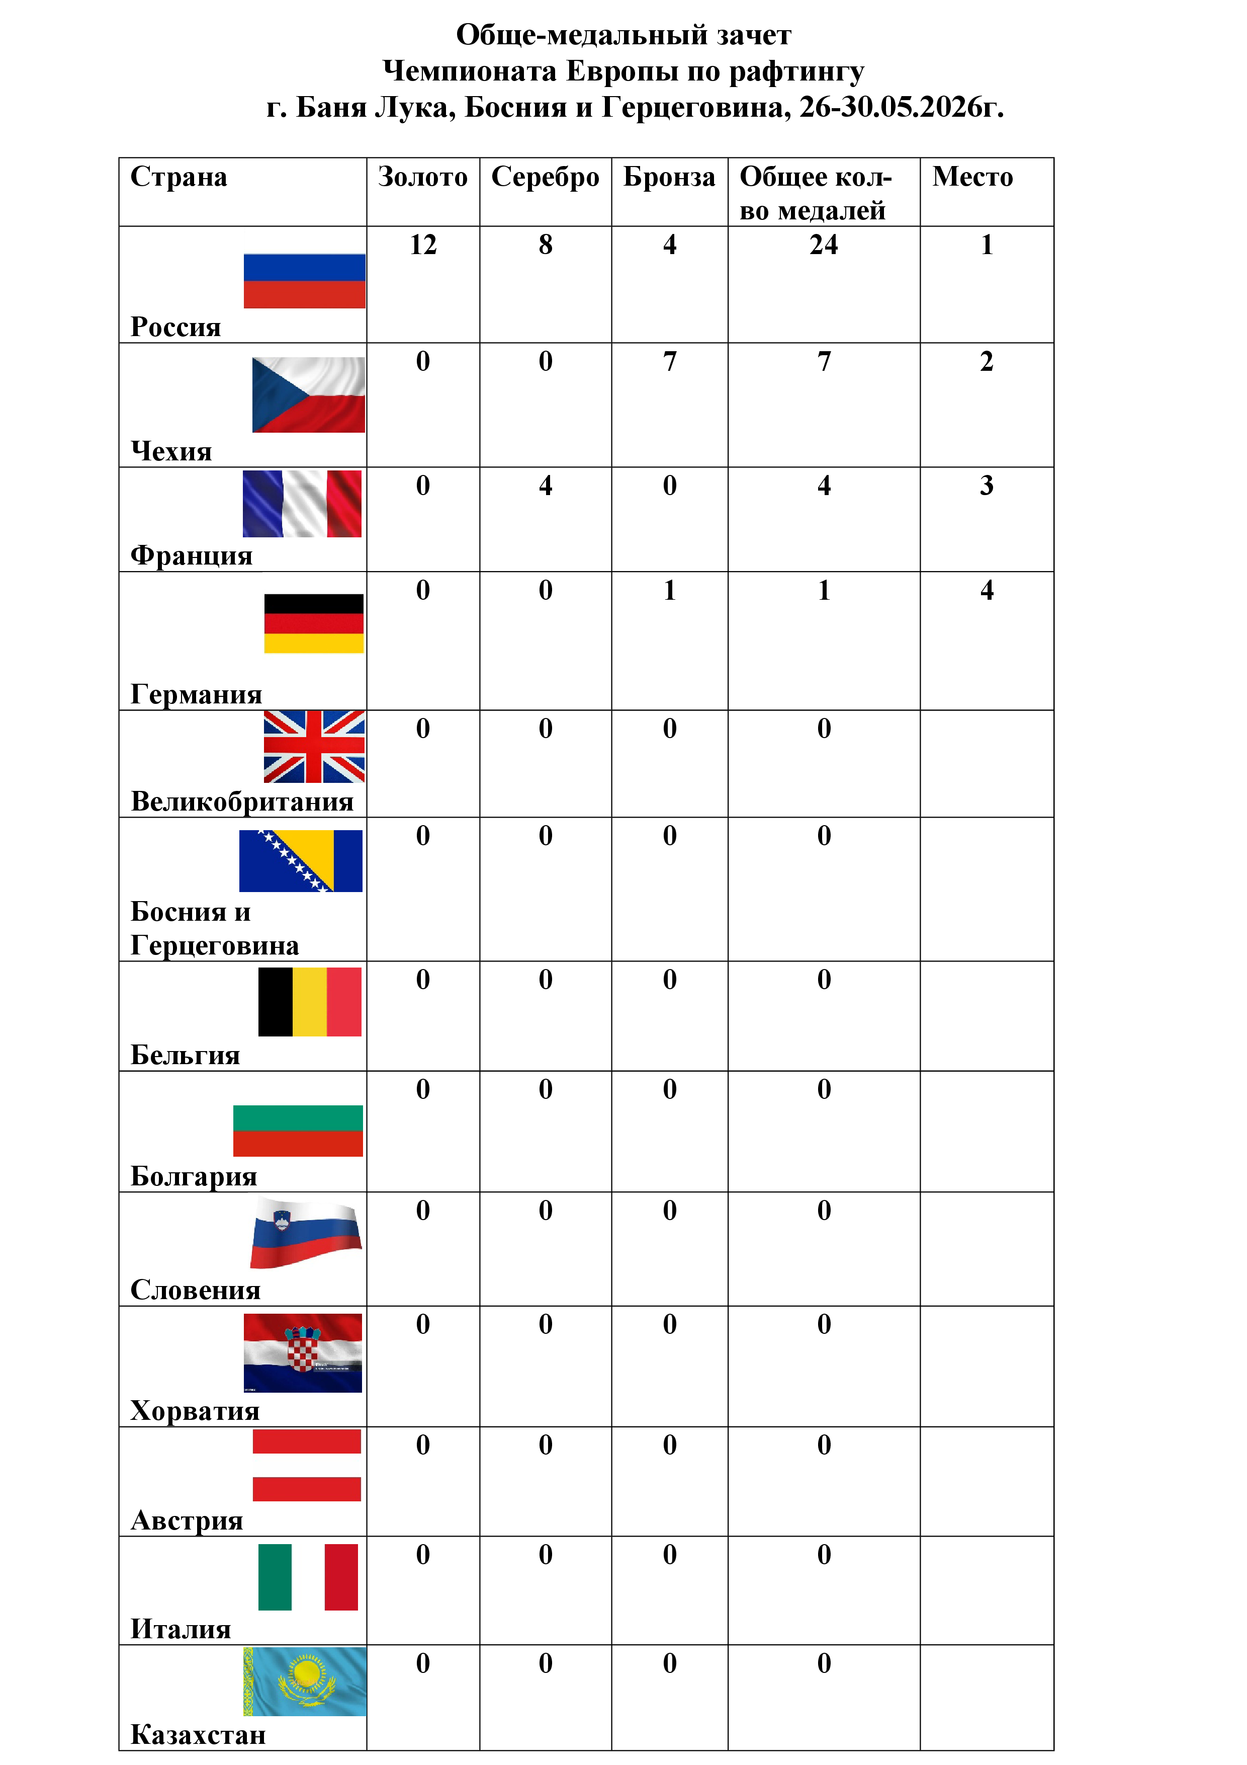
Состав команды:
«ГАГУ» (Горно-Алтайск, Республика Алтай)
Тренер: Андрей Ковязин
Состав: Роман Шмальц, Константин Казаков, Иван Орехов, Артем Кертеков, Александр Акчин
«Балтийский Берег» (Санкт-Петербург)
Тренер: Алёна Горбунова
Состав: Денис Савченков, Александр Волхонцев, Владимир Куцый, Вадим Чехович, Антон Кузнецов
«Ениссеюшка» (Красноярск)
Играющий тренер: Катерина Кожанова
Состав: Валентина Кожанова, Тамара Чугунова, Инна Зиновьева
«Балтийский Берег» (Санкт-Петербург)
Играющий тренер: Татьяна Ломцова
Состав: Екатерина Земскова, Алена Земскова, Екатерина Ломцова, Анастасия Подгорная

Slide 3
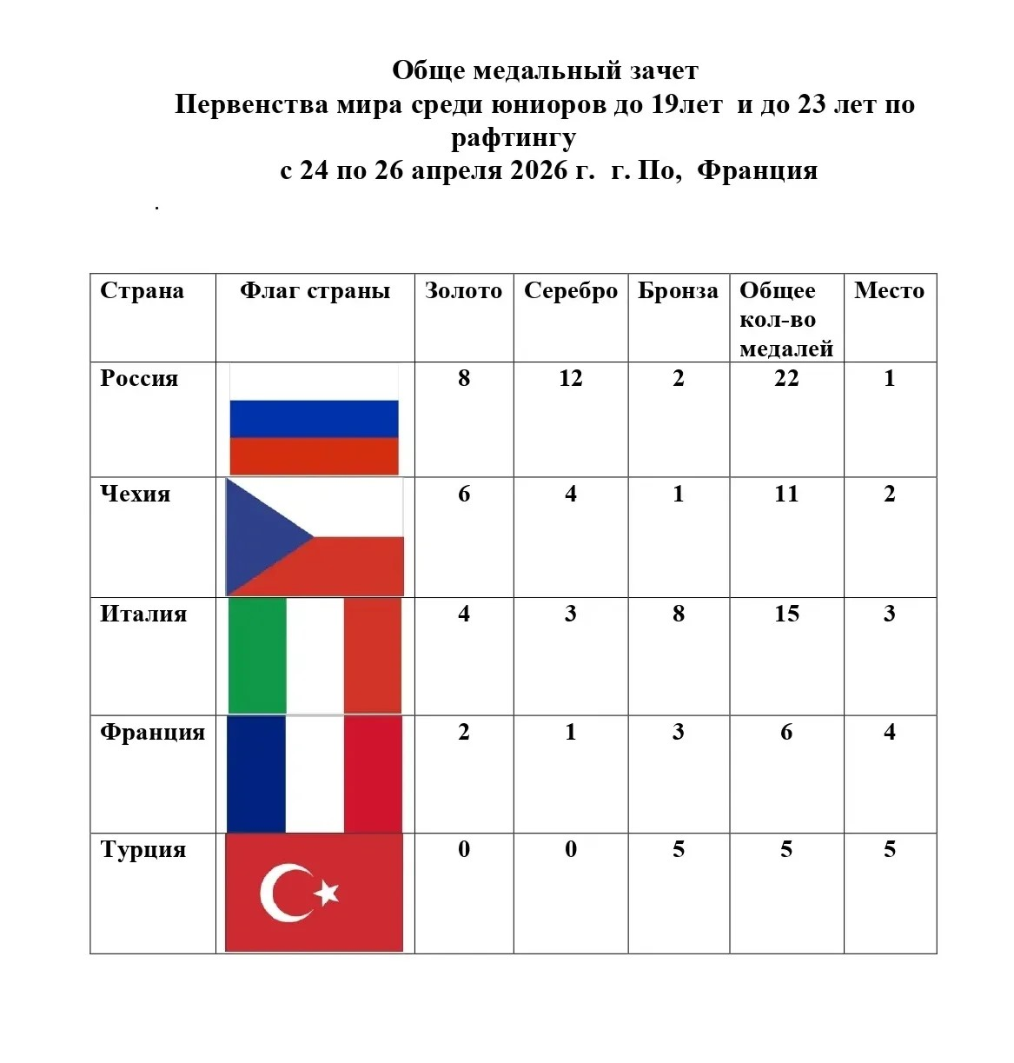
Состав команды:
Юниоры до 24 лет (команда «Ермак-Абатак», Красноярск):
Глебов Данила
Евтушенко Роман
Бодня Семён
Дементьев Андрей
Юниоры до 20 лет (команда «Спутник», Красноярск):
Шунькин Кирилл
Шунькин Владислав
Орлов Марк
Лубнин Владислав
Юниорки до 24 лет (команда «Штурм», Старый Оскол):
Акинина Анастасия
Архипова Анастасия
Капнина Кира
Анищук Ева
Юниорки до 20 лет (команда «Бирюсинка», Красноярск):
Зиновьева Инна
Барнева Елизавета
Сидоркина Мирослава
Зиминская Вероника
Брюшинина Мария
Микст (до 24 лет):
RUS-1: Бодня Семён, Глебов Данила, Зиновьева Инна, Барнева Елизавета
RUS-2: Евтушенко Роман, Дементьев Андрей, Архипова Анастасия, Анищук Ева
Тренерский штаб сборной:
Главный тренер — Кожанова Екатерина
Тренеры — Малахова Вера, Степанов Александр
Аналитика и логистика — Кожанова Валентина

Slide 4
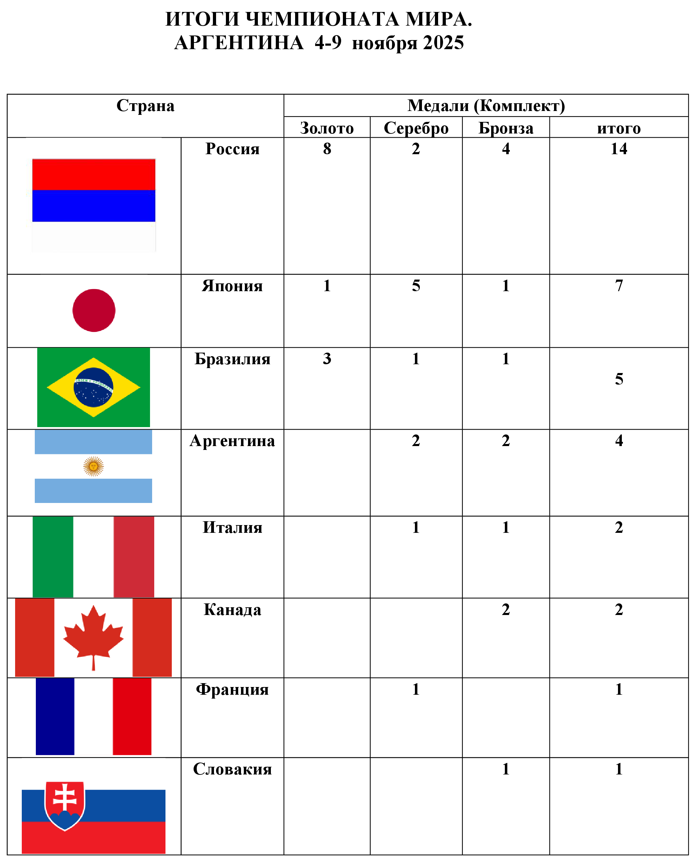
Состав команды:
«ГАГУ», г. Горно-Алтайск
Играющий тренер: Андрей Ковязин
Состав: Кирилл Талпа, Андрей Дегтярёв, Дмитрий Акчин, Андрей Ковязин, Роман Шмальц.
«Балтийский берег», г. Санкт-Петербург
Тренер: Алёна Горбунова
Состав: Денис Савченков, Никита Кучеров, Антон Кузнецов, Пётр Ткачев.
«Ениссеюшка», г. Красноярск / АЛВС / Старый Оскол. Играющий тренер: Катерина Кожанова. Состав: Тамара Чугунова, Вера Малахова, Елизавета Барнева, Валентина Кожанова.
MIX AIN 1, г. Красноярск / г. Горно-Алтайск Состав: Тамара Чугунова, Катерина Кожанова, Кирилл Талпа, Андрей Дегтярёв
MIX AIN 2, г. Красноярск / г. Горно-Алтайск
Состав: Вера Малахова, Валентина Кожанова, Дмитрий Акчин, Андрей Ковязин

